Slide 1
ENAN - 4
Aecio

Slide 2
Retificação
Através da figura da apresentação (Tensão de saída do retificador de meia onda com filtro, notamos que o filtro faz com que se eleve o nível DC da tensão de saída, que dependendo do valor do capacitor e da carga RL pode ser maior ou menor.
A ondulação remanescente é denominada tensão de ripple, cujo valor pode avaliar a eficácia do circuito, na conversão de tensão alternada em contínua, para uma carga específica.

Slide 3
Retificação onda completa
A retificação de onda completa pode ser obtida através de dois circuitos o que utilizam um transformador com derivação central e dois diodos, e o que utiliza um transformador sem derivação e quatro diodos ligados em ponte.
O retificador de onda completa com dois diodos, sem filtro.

Slide 4
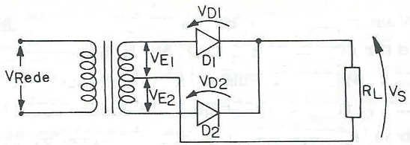
Retificador sem capacitor
O transformador utilizado nesse circuito, possui uma derivação central e que defasa a tensão VE1 em relação a VE2 de 180 graus.

Slide 5
Retificador sem Capacitor
Durante o semiciclo positivo de VE1 e o semiciclo negativo de VE2, o diodo D1 estará conduzindo e o diodo D2 estará cortado.
Por D1 circulará uma corrente que passando por RL, faz com que apareça na saída, o próprio semiciclo positivo de VE1.
Durante o semiciclo positivo de VE2 e o negativo de VE1 , o diodo D2 estará conduzindo e o diodo D1 estará cortado. Por D2 circulará uma corrente que, passando por RL faz com que apareça na saída, o próprio semiciclo positivo de VE2.

Slide 6
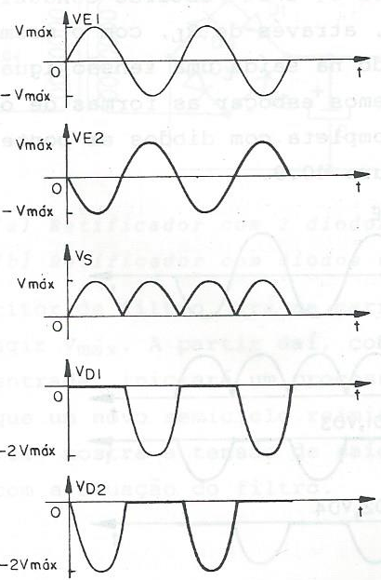

Slide 7
Retificador sem Capacitor
O diodo D1 e D2 na condução, apresentam uma tensão praticamente nula entre seus terminais e na não condução, uma tensão de -2Vmáx, pois, quando um deles estiver cortado, o outro estará conduzindo, fazendo com que a tensão total do secundário do transformador seja aplicada sobre o cortado.

Slide 8
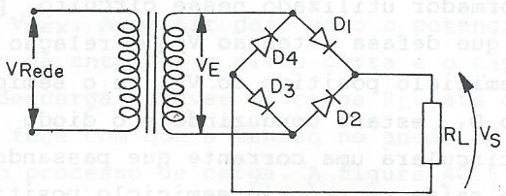
Retificador de onda completa em ponte

Slide 9
Nessa ligação, utilizando diodos em ponte, durante o semiciclo positivo da tensão de entrada, os diodos D1 e D3 estarão conduzindo, fazendo circular uma corrente que passando por RL, faz com que apareça na saída, o próprio semiciclo. No semiciclo negativo, os diodos D2 e D4 estarão conduzindo, fazendo circular uma corrente, através de RL, com o mesmo sentido que no outro caso.

Slide 10
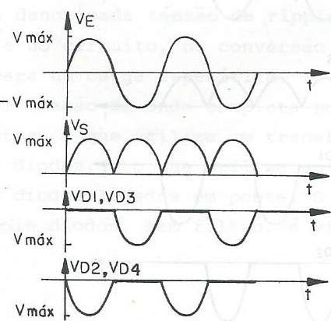
formas de onda do circuito retificador de onda completa com diodos em ponte, sem filtro

Slide 11

Os diodos, na sua condução, apresentam uma tensão praticamente nula entre seus terminais e, na não condução uma tensão –Vmáx, pois, quando estiverem cortados, estarão em paralelo com o secundário do transformador.
Nos retificadores de onda completa, como em todos os semiciclos da tensão de entrada, temos uma tensão de saída, o nível DC será o dobro em relação ao de meia onda, e dado por:

Slide 12
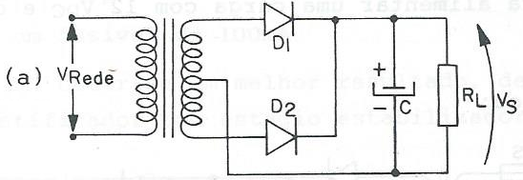
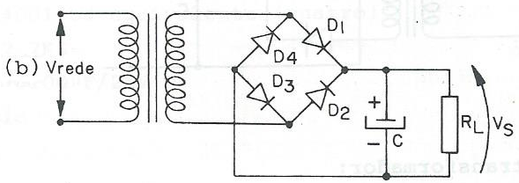
Para aumentarmos esse nível, que dependendo das circunstâncias poderá tornar-se próximo a Vmáx, colocaremos um filtro capacitivo.

Slide 13
a)Retificador com 2 diodos, com filtro;
b)Retificador com diodos em ponte, com filtro.
O capacitor de filtro, irá se carregar com a tensão de entrada até atingir Vmáx. A partir daí, como seu potencial é maior que o da entrada, iniciará um processo de descarga, através de RL, até que um novo semiciclo reinicie um processo de carga.

Slide 14
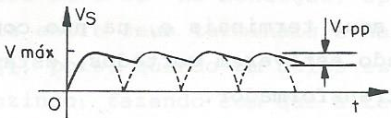
Tensão de saída dos retificadores de onda completa, com a atuação do filtro.
Notamos pela figura, que teremos um aumento do nível DC e diminuição da tensão de ripple, em relação ao retificador de meia onda, com filtro, isso logicamente, dependendo dos valores do capacitor e da carga RL.

Slide 15
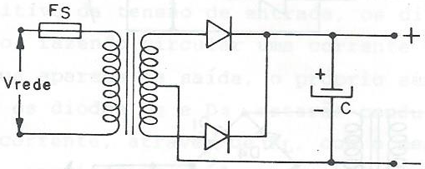
Dimensionar um retificador para uma carga de 12 Vcc/1A
1) Esquema Elétrico:

Slide 16
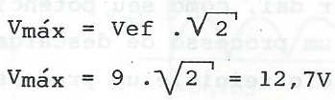
Dimensionar um retificador para uma carga de 12 Vcc/1A
2)Escolha do transformador:
Para obtermos 12Vcc, vamos utilizar um transformador 110V/9+9V-1A (ou 220V/9+9-1A),pois, o valor DC de saída em uma retificação de onda completa com boa filtragem é, praticamente, igual a Vmáx:

Slide 17
Dimensionar um retificador para uma carga de 12 Vcc/1A
3) Escolha dos diodos:
O diodo deve suportar a corrente máxima de saída, no caso, 1A e tensão inversa maior que 2Vmáx, ou seja, 25,4V. Comercialmente, encontramos uma série de diodos retificadores, que atendem a essas especificações.

Slide 18
Dimensionar um retificador para uma carga de 12 Vcc/1A
4-Escolha do capacitor:
Para uma boa filtragem necessitamos de alto valor, Na prática, normalmente, utiliza-se maior que 1000uF. Adotaremos um com valor iguala 2200uF/25V.

Slide 19

Dimensionar um retificador para uma carga de 12 Vcc/1A
5) Escolha do fusível (Fs):
Utilizando-se a relação do transformador, temos: sendo Is = Idc/V2 , pois Idc≈Imáx; calculando temos Ip= 57,8mA(adotaremos um fusível de 100mA.
Para obter-se um melhor resultado, deve-se utilizar um circuito retificador com estágio estabilizador na saída.

